Slide 1
Hygiène hospitalière
3.Prévention du risque infectieux
UE 2.10 S1
2023 / 2026

Slide 2
En établissement de Santé c’est quoi le risque infectieux pour le patient ?
Le risque, c’est
L’ infection nosocomiale

Slide 3
Le risque infectieux
A l’hôpital, le risque infectieux est omniprésent,
cependant il ne survient pas de façon mathématique.
Ce risque est variable car lié à plusieurs éléments:
L’agent infectieux
La personne soignée (hôte)
L’acte de soins
L’environnement

Slide 4
Comment ce concrétise le risque Inf. ?
3 temps:
La contamination par la présence d’agents infectieux
La colonisation avec envahissement c.à.d multiplication des agents infectieux présents sans signes cliniques
L’infection avec signes cliniques et/ou biologiques. (il arrive que l’infection soit asymptomatique)

Slide 5
Définition d’une IN
Une infection est dite nosocomiale si elle apparaît au cours ou à la suite d’une hospitalisation et si elle était absente à l’admission à l’hôpital
Lorsque à l’admission, la situation précise n’est pas connue, un délai d’au moins 48 heures après l’admission (ou un délai supérieur à la période d’incubation lorsque celle-ci est connue) est communément accepté pour distinguer une infection d’acquisition nosocomiale d’une infection communautaire.
Pour les infections du site opératoire, on considère comme nosocomiales les infections survenues dans les 30 jours suivant l'intervention, ou, s'il y a mise en place d'une prothèse ou d'un implant, dans l'année qui suit l'intervention

Slide 6
Quels sont les moyens de prévention contre le risque infectieux ?
Les mesures préventives minimales sont le préalable à toute situation de soin :
les notions d’hygiène de base
et les précautions standards appliquées à toute personne soignée, quel que soit son statut infectieux et son environnement,
afin d’assurer une protection systématique des patients et du personnel vis à vis du risque infectieux, et notamment du risque de transmission par le sang ou les liquides biologiques.
Les précautions standard peuvent être complétées par des précautions particulières

Slide 7
Prévention des risques liés à l’acte de soin
Des exigences générales d’asepsie sont définies en fonction du degré de risque infectieux lié à l’acte de soin.
Elles concernent notamment
l’hygiène des mains des soignants,
l’antisepsie cutanée,
le matériel médico-chirurgical,
la tenue de l’opérateur,
l’environnement directement lié à l’acte de soin (guéridon de soin…) :

Slide 8
Les bases de la prévention
Prévenir les Infections Nosocomiales
➢ 2 critères permettent d’évaluer le risque infectieux:  la fréquence de survenue de l’IN  la gravité de l’infection

Slide 9
L’Organisation du travail participe à la prévention des risques
Afin de maîtriser la gestion du risque infectieux, l’organisation du travail doit prendre en compte le soin individualisé dans un contexte plus général de prise en charge d’un groupe de personnes soignées.
Certains principes doivent être respectés pour assurer la gestion du risque infectieux :
Assurer un soin individualisé.
Regrouper des soins pour un même patient.
Réaliser un soin aseptique dans un environnement propre.
Regrouper les tâches contaminantes.
Travailler avec rigueur et calme.
Assurer la traçabilité des actes accomplis.

Slide 10
Notions d’hygiène de base
Les règles d ’hygiène s’appliquent aux
patients et à tout le personnel
hygiène corporelle
tenue professionnelle
hygiène des mains
précautions standards

Slide 11
Hygiène corporelle
Douche quotidienne avant prise de fonction
Linge de corps propre
cheveux propres et attachés
pas de bijoux, ni bague, ni alliance, ni bracelet, ni montre
ongles propres, courts, sans vernis, ni faux ongles
hygiène des mains avant de revêtir la tenue professionnelle (et après l’avoir retirée)

Slide 12
Tenue professionnelle

Slide 13
Tenue professionnelle
Blouse ou tunique + pantalon
Chaussures réservées au travail, silencieuses et faciles d’entretien, fermées sur le dessus pour la sécurité et derrière pour l’ergonomie,
Portée par tous exclusivement dans l’ hôpital,
Foulard, gilet, effets personnels…sur la tenue manches longues dépassant sous la tenue: interdits
Changement quotidien voire + si nécessaire,
Mettre les tenues sales dans les sacs de linge spécifiques et en aucun cas, les emporter au domicile,
Retrait de la tenue au réfectoire et aux réunions hors service

Slide 14
HYGIENE DES MAINS

Slide 15
Qui est concerné ?
Objectifs
Réduire le manu-portage.
réduire voire éliminer la flore microbienne présente à la surface de la peau
Tout le personnel hospitalier
y compris le personnel non soignant
les visiteurs
Le personnel soignant doit inciter tout visiteur à respecter l’hygiène des mains

Slide 16
Préalables à une bonne hygiène des mains
Manches courtes
Ni bracelet Ni montre
Ni alliance Ni bague
Ni vernis Ni faux ongles

Slide 17
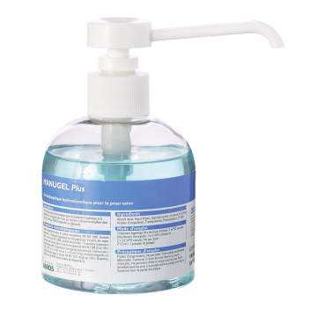
Hygiène et désinfection des mains
2 techniques:
la friction hydroalcoolique à prioriser
le lavage avec de l ’eau et du savon doux quand les mains sont souillées
Gel hydroalcoolique

Slide 18
Le lavage des mains
https://youtu.be/_2WM2P7d4JE

Slide 19
Quand ?
La désinfection des mains
À appliquer dans toutes situations de soins.
Elle doit être adaptée à la situation
soin,
personne soignée,
acte,
environnement…

Slide 20
Quand ?
Avant et après tout acte associé aux soins de confort, d’hygiène et d’hôtellerie :
Nursing
Bionettoyage
Distribution du repas

Slide 21
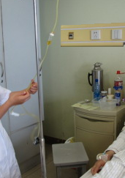
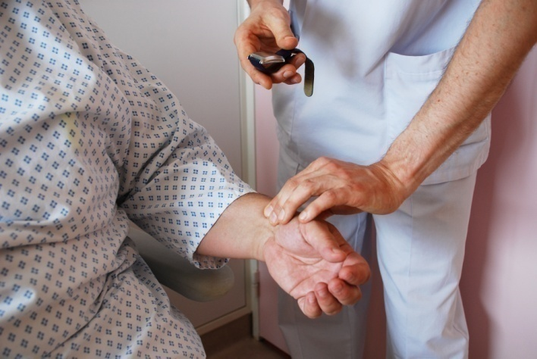
Quand ?
Avant et après le retrait des gants
Avant tout acte de soins infirmiers
En entrant et avant de sortir de la chambre

Slide 22
Précautions standard
c ’est quoi?
ce sont des mesures de préventions contre le risque de transmission d ’agents infectieux transmissibles par l’intermédiaire du sang et des liquides biologiques.
Ces mesures sont appelées précautions « Standard ».

